Slide 1

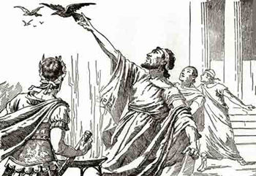
LECTIO DUODECIMA
Μάθημα 12
Ο ΥΠΑΤΟΣ ΑΙΜΙΛΙΟΣ ΠΑΥΛΟΣ ΚΑΙ ΤΟ ΣΚΥΛΑΚΙ ΤΗΣ ΚΟΡΗΣ ΤΟΥ
Πιστη
σε
οιωνουσ

Slide 2

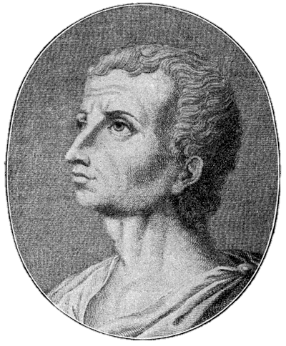
Οι Ρωμαίοι πίστευαν στα θεόσταλτα σημάδια (omina) και στην ικανότητά τους να τα διαβάζουν. Οι σελίδες του ιστορικού Τίτου Λιβίου είναι γεμάτες από ετήσιες απαριθμήσεις διοσημιών και οιωνών (όπως τερατογενέσεις, βροχή από περίεργα αντικείμενα κτλ.).
Πριν από κάθε σοβαρή απόφασή τους (κρατική ή ιδιωτική) οι Ρωμαίοι φρόντιζαν να διερευνήσουν τη βούληση των θεών, καταφεύγοντας κυρίως στην ορνιθομαντεία (μελέτη του πετάγματος και της φωνής των πουλιών).
Τίτος Λίβυος

Slide 3
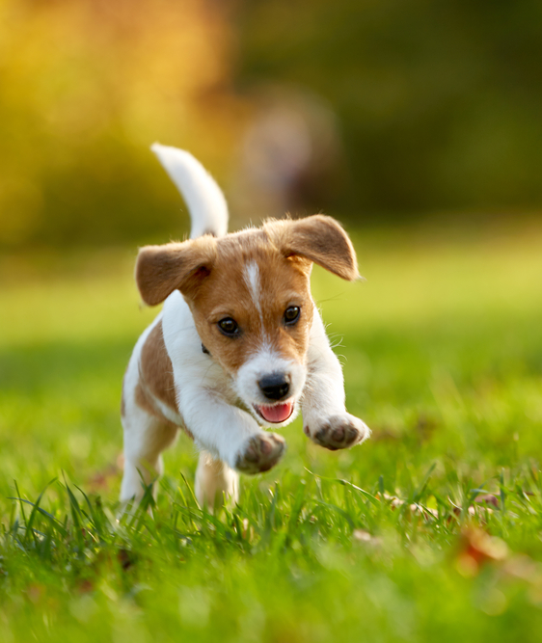
Επίσης έδιναν πίστη και σε σημάδια που εμφανίζονταν ακάλεστα, όπως τυχαίες κουβέντες. Στο κείμενο διαβάζουμε πως ο ύπατος Αιμίλιος Παύλος θεώρησε ως ευοίωνο σημάδι για την επικείμενη σύγκρουσή του με τον βασιλιά της Μακεδονίας Περσέα (Perseus) την αναγγελία ενός θλιβερού συμβάντος: όταν γύρισε στο σπίτι του, αφού του είχε ανατεθεί η αρχιστρατηγία του πολέμου αυτού, η κόρη του του ανάγγειλε θλιμμένη το θάνατο του αγαπημένου της σκύλου Persa με τα λόγια «Persa periit» (δηλ. ο Πέρσης πέθανε).

Slide 4
L. Aemilio Paulo consuli iterum bellum cum Perse rege gerere obtigit. Ut domum ad vesperum rediit, filiola eius Tertia, quae tum erat admodum parvula, ad complexum patris cucurrit.
Pater filiae osculum dedit sed animadvertit eam esse tristiculam. «Quid est» inquit «mea Tertia?Cur tristis es? Quid tibi accidit?»
«Mi pater» respondit illa «Persa periit». Perierat enim catellus eo nomine, quem puella multum amābat. Tum pater Tertiae dixit «omen accipio».
Sic ex fortuīto dicto spem praeclāri triumphi animo praesumpsit.

Slide 5
L. Aemilio Paulo consuli iterum bellum cum Perse rege gerere obtigit.
Ut domum ad vesperum rediit, filiola eius Tertia, quae tum erat admodum parvula, ad complexum patris cucurrit.
Pater filiae osculum dedit sed animadvertit eam esse tristiculam.
«Quid est» inquit «mea Tertia? Cur tristis es? Quid tibi accidit?»
«Mi pater» respondit illa «Persa periit». Perierat enim catellus eo nomine, quem puella multum amābat. Tum pater Tertiae dixit «omen accipio».
Sic ex fortuīto dicto spem praeclāri triumphi animo praesumpsit.

Slide 6
Χρωματικοσ
Κωδικασ λεξιλογιου
Κόκκινο: Ουσιαστικά
Πορτοκαλί: Προθέσεις
Πράσινο: Επίθετα
Μπλε: Ρήματα
Μωβ: Σύνδεσμοι
Φούξια: Επιρρήματα
Καφέ: Αντωνυμίες

Slide 7
Λεξιλόγιο
iterum για δεύτερη φορά· consul iterum ύπατος για δεύτερη φορά
Perses -ae ο Περσέας, βασιλιάς της Μακεδονίας (για την κλίση πρβ. Anchīses -ae)
obtingit, -tigit, -tingĕre (απρόσ. + δοτ. προσ. και υποκ. απαρ.) μου λαχαίνει (ο κλήρος) να· η σύνταξη: Aemilio Paulo (consuli iterum) obtigit gerere bellum cum Perse
rege
ut = ubi (σύνδ. χρον.)
domum (βλ. το μάθ. XIII) στο σπίτι του (κίνηση προς κάποιο τόπο)
ad vesperum το βραδάκι [vesper-i (αρσ.) = βραδάκι]

Slide 8
redeo, -ii, -itum, -īre, 4 (red + eo) επιστρέφω
filiola -ae κορούλα
tum (επίρρ.) τότε
admodum (ad + modum) πάρα πολύ
parvus -a -um μικρός·
parvulus -a -um (υποκοριστικό) μικρούλης
complēxus -us αγκαλιά (-σμα)
curro, cucurri, cursum, currĕre, 3 τρέχω
osculum -i φιλί
dō, dedi, datum, dare δίνω
animadverto, -verti, -versum, -vertĕre, 3
(+ απαρ.) παρατηρώ

Slide 9
tristiculus (υποκ. του tristis = θλιμμένος) λιγάκι θλιμμένος
quis, quid? (ερωτηματική αντωνυμία) ποιος;
(για την κατάληξη του ουδ. πρβ. → id)
inquam (ρήμα ελλειπτικό· χρησιμοποιείται παρενθετικά) λέγω
cur? (ερωτ. επίρρ.) γιατί;
accĭdit, accĭdit, -, accidĕre (ad + cado = πέφτω), 3
(+ δοτ. προσ.) συμβαίνει
respondeo, -spondi, -sponsum, -spondēre, 2
(re + spondeo) απαντώ, αποκρίνομαι
pereo, -ii, -itum, -īre, 4 (per + eo) χάνομαι, πεθαίνω
Persa -ae ο Πέρσης, το όνομα του σκυλιού
perierat (υπερσ.) είχε πεθάνει

Slide 10
catellus -i σκυλάκι
dīco, dixi, dictum, dicĕre, 3 λέγω
omen -inis (ουδ.) οιωνός
fortuītus -a -um τυχαίος
dictum- i λόγος
spes -ei (ε' κλισ. βλ. το μάθ. XIV) ελπίδα
praeclārus -a -um πολύ λαμπρός, περίλαμπρος
triumphus -i ≃ θρίαμβος
praesūmo, -sumpsi, -sumptum, -sumĕre, 3 (prae + sumo) προγεύομαι

Slide 11
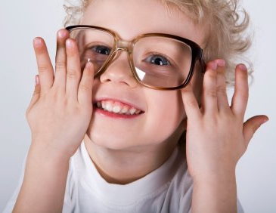
Πάμε τώρα στο
συνηθισμένο μας;
Λέξη λέξη μετάφραση!

Slide 12
L. Aemilio Paulo
consuli
iterum
bellum
cum Perse rege
gerere
obtigit.
Ut domum
ad vesperum
rediit,
filiola eius Tertia,
quae tum
erat
admodum parvula,
ad complexum patris
cucurrit.
Στον Λεύκιο Αιμίλιο Παύλο,
ύπατο
για δεύτερη φορά,
πόλεμο
με τον βασιλιά Περσέα
να διεξάγει
έτυχε (έλαχε ο κλήρος).
Μόλις στο σπίτι
κατά το βραδάκι
γύρισε,
η κορούλα του, η Τερτία,
η οποία τότε ήταν
πάρα πολύ μικρούλα
στην αγκαλιά του πατέρα
έτρεξε.
Στον Λεύκιο Αιμίλιο Παύλο,
ύπατο για δεύτερη φορά
έτυχε να διεξάγει πόλεμο με το βασιλιά Περσέα.
Μόλις γύρισε σπίτι του κατά το βραδάκι,
η κορούλα του η Τερτία,
η οποία τότε ήταν πάρα πολύ μικρούλα,
έτρεξε στην αγκαλιά του πατέρα (της).

Slide 13
Pater
filiae
osculum
dedit
sed
animadvertit
eam esse
tristiculam.
«Quid est»
inquit
«mea Tertia?
Cur
tristis es?
Quid tibi accidit?»
Ο πατέρας
στην κόρη
φιλί
έδωσε,
αλλά
παρατήρησε
ότι αυτή ήταν
λιγάκι θλιμμένη.
«Τι είναι»
είπε
«Τέρτιά μου;
Γιατί
είσαι θλιμμένη;
Τι συνέβη σε σένα;»
Ο πατέρας έδωσε ένα φιλί στην κόρη (του),
αλλά παρατήρησε
ότι ήταν λιγάκι θλιμμένη.
«Τι συμβαίνει,
Τέρτιά μου;», είπε.
«Γιατί είσαι θλιμμένη;
Τι σου συνέβη;»

Slide 14
«Mi pater»
respondit illa
«Persa periit».
Perierat
enim
catellus
eo
nomine,
quem
puella
multum
amābat.
Tum
pater Tertiae
dixit
«omen accipio».
«Πατέρα μου»
απάντησε εκείνη
«ο Πέρσης πέθανε».
Είχε πεθάνει
πράγματι
(ένα) σκυλάκι
με αυτό
το όνομα,
το οποίο
η κοπέλα
πολύ
αγαπούσε.
Τότε
ο πατερας στην Τέρτια
είπε:
«οιωνό δέχομαι».
«Πατέρα μου», απάντησε εκείνη,
«o Πέρσης πέθανε».
Είχε πεθάνει πράγματι (ένα) σκυλάκι
με αυτό το όνομα,
το οποίο η κοπέλα αγαπούσε πολύ.
Τότε ο πατέρας είπε στην Τερτία:
«Δέχομαι τον οιωνό».

Slide 15
Sic
ex fortuīto
dicto
spem
praeclāri triumphi
animo praesumpsit.
Έτσι,
από τυχαίο
λόγο
την ελπίδα
περίλαμπρου
θριάμβου
στην ψυχή του
προγεύτηκε.
Έτσι
από έναν τυχαίο λόγο
προγεύτηκε νοερά
την ελπίδα
(ενός) περίλαμπρου
θριάμβου.

Slide 16
Συνδεσμοι - προθεσeiσ αντωνυμιεσ – επιρρηματα
L. Aemilio Paulo consuli iterum bellum cum Perse rege gerere obtigit.
Ut domum ad vesperum rediit, filiola eius Tertia,
quae tum erat admodum parvula, ad complexum patris cucurrit.
Pater filiae osculum dedit sed animadvertit eam esse tristiculam.
«Quid est» inquit «mea Tertia? Cur tristis es? Quid tibi accidit?»
«Mi pater» respondit illa «Persa periit». Perierat enim catellus eo nomine, quem puella multum amābat. Tum pater Tertiae dixit «omen accipio».
Sic ex fortuīto dicto spem praeclāri triumphi animo praesumpsit.

Slide 17
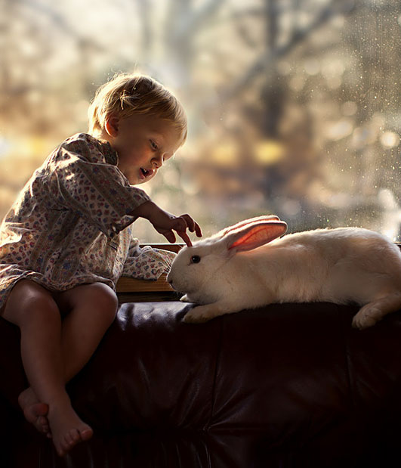

παρακειμενοσ
Γ΄ συζυγία

Slide 18
Ρήμα peto = ζητώ, παρακαλώ
ego
tu
Ille - a
nos
vos
Illi - ae
petiv i
petiv isti
petiv it
petiv imus
petiv istis
petiv ērunt
χρονικός χαρακτήρας
-v-

Slide 19
χρονικός χαρακτήρας
-s-
Ρήμα dico = λέω
ego
tu
Ille - a
nos
vos
Illi - ae
dix i
dix isti
dix it
dix imus
dix istis
dix ērunt

Slide 20
Ρήμα lego = διαβάζω
ĕ → ē
ego
tu
Ille - a
nos
vos
Illi - ae
lēg i
lēg isti
lēg it
lēg imus
lēg istis
lēg ērunt

Slide 21
Ρήμα curro = τρέχω
αναδιπλα-
σιασμός
ego
tu
Ille - a
nos
vos
Illi - ae
cu curr i
cu curr isti
cu curr it
cu curr imus
cu curr istis
cu curr ērunt

Slide 22

Πάμε μια επανάληψη τον Παρακείμενο
του ρήματος sum ;
ego
tu
Ille - a
nos
vos
Illi - ae
fu i
fu isti
fu it
fu imus
fu istis
fu erunt

Slide 23
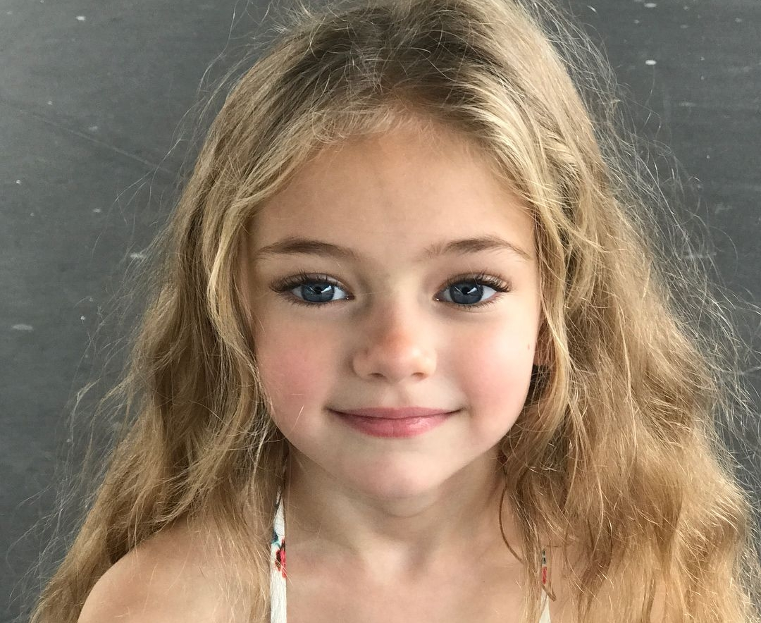
Τι θα λέγατε
τώρα για λίγη ετυμολογία;

Slide 24
ετυμολογια
  Ελληνικά
  Λατινικά
  Λατινογενείς γλώσσες
iterum
iterate (αγγλ.) → διπλασιάζω
iterative (αγγλ.) → επαναληπτικός
δόμος, δωμάτιο, οικοδομή
domus
dome (αγγλ.) → θόλος
domestic → οικιακός
εσπερινός, Έσπερος καλησπέρα, Εσπερία
vesper (αγγλ.) → εσπέρα, εσπερινός
espero (ιταλ.) → δύση
vesper
πλοκή,κόμπλεξ σύμπλεγμα
complex (αγγλ.)
→ περίπλοκος, σύμπλεγμα
complexus

Slide 25
  Ελληνικά
  Λατινικά
  Λατινογενείς γλώσσες
κούρσα, κουρσάρος
currently (γαλλ.) → επί του παρόντος current → ρεύμα
curro
data (αγγλ.) → δεδομένα
data (ιταλ.) date (αγγλ.)
→ ημερομηνία
δίδωμι, παράδοση, επιδοτικός
do
animadverto
animadvert (αγγλ.) → επιτιμώ
animadversion → επιτίμηση
esse
εἶναι
accident (αγγλ.) → ατύχημα
accidentally → τυχαία
accido

Slide 26
  Ελληνικά
  Λατινικά
  Λατινογενείς γλώσσες
σπένδω, σπονδή
respondeo
response (αγγλ.) → απάντηση
perio
< per + eo
εἶμι
perish (αγγλ.) → χάνομαι
μάλα,
μᾶλλον
multum, plus, plurimum
multiplication (αγγλ.) → πολλαπλασιασμός
δείκνυμι, δίκη
dictum (αγγλ.) → ρητό, γνωμικό
dictionary (αγγλ.) → λεξικό
dicο

Slide 27
  Ελληνικά
  Λατινικά
  Λατινογενείς γλώσσες
omen
ominous (αγγλ.) → δυσοίωνος
accipio
< ad + capio
accept (αγγλ.) → δέχομαι
fortuitus
fortuitous (αγγλ.) → τυχαίος
fortuitously (αγγλ.) → τυχαία
φουρτούνα
spes
despair (αγγλ.) → απελπισία
θρίαμβος, θριαμβικός
triumphus
triumph (αγγλ.) → θρίαμβος

Slide 28
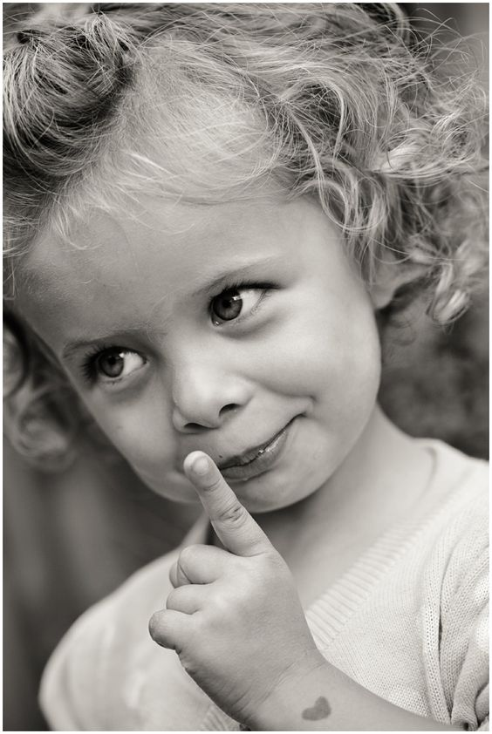
Να κλίνετε στα τετράδιά σας
δύο ρήματα από τη γ΄ συζυγία στον Παρακείμενο

Slide 29
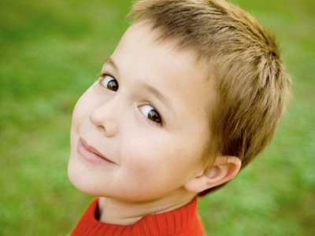
Τα λέμε στο επόμενο μάθημα!

Slide 30


